Slide 1
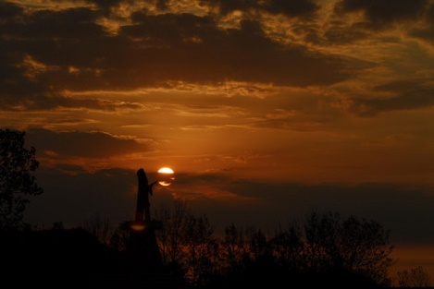
獻 詩 我要愛慕祢 (I Adore You) 何欣瑜(Emilia)姊妺

Slide 2
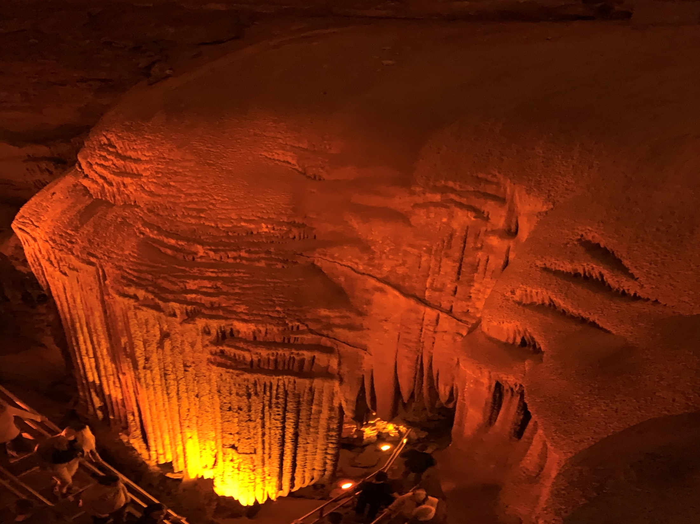
我要愛慕祢(1/3) 耶穌！我要愛慕祢 我要愛慕祢 傾倒我的生命 祢是我唯一所求 讓我心單單渴慕祢

Slide 3
我要愛慕祢(2/3) 耶穌！我要愛慕祢 我要愛慕祢 傾倒我的生命 祢是我唯一所求 讓我心單單渴慕祢

Slide 4
我要愛慕祢(3/3) 我心滿溢，我心滿溢， 對祢的愛 和思念 無止盡 讓我走向 祢的身旁 貼近祢 主啊！我渴慕尋求祢

